Slide 1
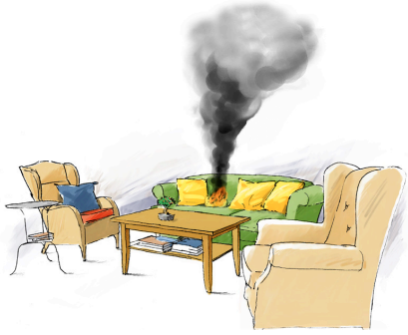
Brandtrekanten i praksis
Vil du vide mere om brandtrekanten kan du læse mere her:
LINK TIL DET ANDET PROJETK
CO
H₂O
CO
C

Slide 2
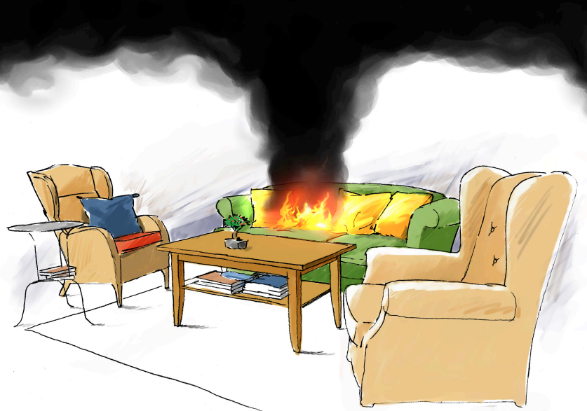
Brandtrekanten i praksis
CO
H₂O
H₂
H₂
CO
CO
C
C
H₂O
C
CO
Jo sortere røgen er,
jo mere brændbar er den.

Slide 3
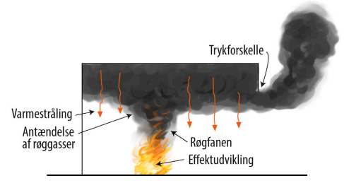
Brandtrekanten i praksis

Slide 4
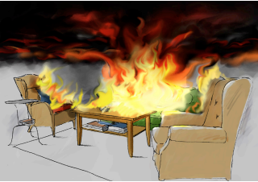
Brandtrekanten i praksis
CO
CO
C
CO
C
CO
C
C
C
Jo højere temperaturen er, jo mindre ilt er nødvendigt – og omvendt.

